Slide 1

Влияние шума на здоровье работников нефтедобывающей промышленности.
Кузнецова Галина Ивановна
Врач сурдолог - оториноларинголог

Slide 2

В Российской Федерации около 4 миллионов работников, работающих в условиях наличия повышенных уровней шума, подвергаются риску его негативного воздействия. Потеря слуха, вызванная шумом, до сих пор является одним из самых распространенных профессиональных заболеваний в нашей стране (удельный вес в структуре профзаболеваемости России -30%), а также одной из наиболее частых причин потери слуха.

Slide 3
Высокие уровни шума традиционно регистрируются в горнодобывающей промышленности, металлургии, нефтеперерабатывающей и нефтехимической промышленности, в строительстве, на транспорте и в других видах экономической деятельности.

Slide 4
Ханты-Мансийский автономный округ – Югра один из стратегических регионов России, обеспечивающий энергетическую безопасность страны, занимает первое место по добыче сырой нефти. На предприятиях топливной промышленности занято 191 тыс. чел.

Slide 5
Нефтедобывающая промышленность включает в себя ряд последовательно осуществляемых технологических этапов:
разведку,
бурение,
эксплуатацию нефтяных месторождений,
первичную подготовку нефти на промыслах.

Slide 6
На этапах разработки нефтяных месторождений, эксплуатации нефтяных скважин, сбора продукции скважин и предварительной подготовки нефти на работающих воздействует комплекс факторов производственной среды и трудового процесса:
шум,
вибрация,
тяжесть и напряженность трудового процесса,
комплекс вредных химических веществ.
Наиболее высокий профессиональный риск для здоровья выявлен у бурильщиков, помощников бурильщика, операторов капитального, подземного ремонта скважин и машинистов.

Slide 7
Так, на 84,1 % рабочих мест технического персонала по обслуживанию буровых установок зарегистрированы вредные или опасные условиях труда по шуму. Из них 3.1 класс – 4,7 %; 3.2 – 29,9 %; 3.3 – 8,4 %; 3.4 – 33,6 % с превышением допустимых эквивалентных уровней звука в среднем на (4,0 ± 0,0), (12,7 ± 0,4), (19,6 ± 0,5) и (30,2 ± 0,3) дБА соответственно. Опасные условия труда по шуму установлены на 7,5 % рабочих мест, где превышение допустимого уровня звука составило (45,0 ± 0,0) дБА и связано с коррекцией ПДУ шума в зависимости от тяжести и напряженности труда.

Slide 8
За последние 5 лет было зарегистрировано 44 033 случая профессиональных заболеваний (отравлений). Все рабочие находились в контакте с вредными производственными факторами от 5 и более 20 лет. Анализ стажевого состава позволяет отметить, что средний стаж возникновения профессионального заболевания у рабочих нефтедобывающей отрасли составил 22,3 года. Средний возраст на момент установления профессионального заболевания у нефтяников составил 45,4 года.
Notes:
Шамсиахметова Г. И. Профессиональные заболевания на предприятиях нефтяной промышленности // Молодой ученый. — 2016. — №16. — С. 460-463. — URL https://moluch.ru/archive/120/32977/ (дата обращения: 20.04.2019).

Slide 9
Уровень шума измеряется в единицах, выражающих степень звукового давления - децибелах.
Высокочастотный шум носит более повреждающий характер, чем низкочастотный, и тугоухость прогрессирует быстрее, если шум носит импульсный, неравномерный и неритмичный характер. Потенцируют негативное действие шума вибрация и высокая степень психоэмоционального напряжения.

Slide 10
В Российской Федерации предельно допустимый эквивалентный уровень шума (ПДУ) производственных помещений нормируется в соответствии с требованиями СанПиН 2.2.4.3359-16 «Санитарно-эпидемиологические требования к физическим факторам на рабочих местах» (зарег. В Минюсте России 08.08.2016 г. №43153) и составляет 80дБА. По данным Международной организации труда безопасный предел экспозиции шума, когда риск потерь слуха от действия шума пренебрежимо мал, должен быть как минимум 75 дБА.

Slide 11
При интенсивности производственного шума в 85 дБА профессиональная тугоухость выявляется у 5% работников, при 90 – у 10%, при 100 – у 12%, при 110 – у 34%.
Notes:
Оригинальная статья опубликована на сайте РМЖ (Русский медицинский журнал): https://www.rmj.ru/articles/nevrologiya/Professionalynaya_neyrosensornaya_tugouhosty/#ixzz5lblFttF0
Follow us: rusmedjournal on Facebook Высокие уровни шума (115-128 дБ) приводят к развитию СНТ уже в первые три года стажа.

Slide 12
Определение
Потеря слуха, вызванная шумом или профессиональная потеря слуха – медленно развивающееся нарушение слуха, причиной которого является воздействие производственного шума, уровень которого превышает предельно допустимый, представляющее собой поражение звуковоспринимающего отдела слухового анализатора (нейроэпителиальных структур внутреннего уха), и проявляющееся клинически в виде хронической двусторонней сенсоневральной (нейросенсорной) тугоухости (СНТ).

Slide 13
Специфическое действие шума сказывается на слуховом анализаторе, его звуковоспринимающей части, начиная с волосковых клеток спирального органа, являющихся рецепторами для нейронов спирального ганглия, и заканчивая нейронами коры извилины Гешли височной доли, где расположен корковый конец слухового анализатора, что приводит к развитию профессиональной тугоухости. Вследствие хронической микротравматизации нервных элементов в слуховом анализаторе формируются нервно–сосудистые и дистрофические изменения в спиральном (кортиевом) органе и спиральном ганглии. Происходят ишемия и расстройства питания чувствительных клеток и других нервных элементов, вплоть до дегенерации в результате нарушений микроциркуляции и капиллярного стаза.

Slide 14
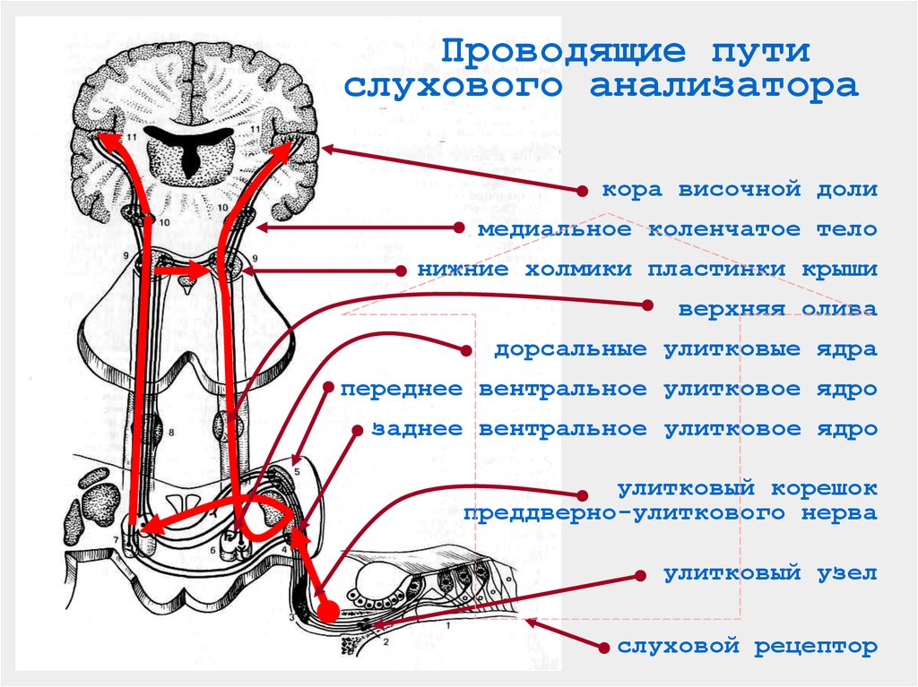

Slide 15
Дистрофические (обменные, обратимые), а затем деструктивные (структурные, мало– или необратимые) изменения в слуховом анализаторе развиваются по причине длительной работы органа слуха в режиме повышенной шумовой нагрузки, повышенной афферентной импульсации и в истощающем режиме.
Морфологической основой профессиональной тугоухости в основном являются некротические изменения в кортиевом органе и спиральном ганглии.
Notes:
Оригинальная статья опубликована на сайте РМЖ (Русский медицинский журнал): https://www.rmj.ru/articles/nevrologiya/Professionalynaya_neyrosensornaya_tugouhosty/#ixzz5liYHJV2A
Follow us: rusmedjournal on Facebook

Slide 16
Классификация потери слуха, вызванной шумом, по степени выраженности
Степень тугоухости | Среднее значение порогов слышимости по воздуху на частотах 500, 1000, 2000, 4000 Гц (дБ)
Признаки воздействия шума на орган слуха | 11-25
I | 26-40
II | 41-55
III | 56-70
IV | 71-90
Глухота | ≥91

Slide 17
Кодирование по МКБ-10
H83.3 Потеря слуха, вызванная шумом,
Z57.0 – Неблагоприятное воздействие производственного шума. Кодом H83.3 кодируются все случаи профессиональной СНТ.

Slide 18
Процедура «коррекции на возраст» при оценке аудиометрической кривой не применяется. Данная рекомендация связана с тем, что у пациентов старшего возраста с потерей слуха на высокие частоты более 45-50 дБ не представляется возможным разграничить эффекты шума и старения. Величину пресбиакузиса (возрастных изменений слуха) следует учитывать только на стадии донозологических изменений слуха (Z57.0). При величине порогов слуха, превышающих параметры пресбиакузиса, степень нарушения слуха оценивается от аудиометрического нуля (приемлемая клиническая практика).

Slide 19
Диагностика:
Жалобы;
анамнез жизни: собрать прицельно, уточнив наличие сопутствующей патологии, которая может повлиять на сроки развития и тяжесть развития заболевания, уточнить наличие шума на рабочем месте и длительность работы в условиях его воздействия.
Во всех случаях необходимо тщательно расспросить работника о профессиях, в которых он ранее работал, и длительности воздействия на него вредных производственных факторов, которые могли бы вызвать, своевременно не диагностированное, профессиональное нарушение слуха.

Slide 20
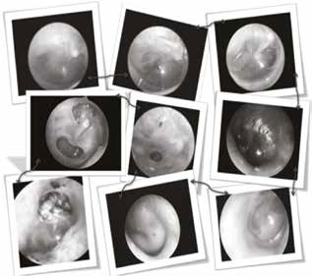
Физикальное обследование
Осмотр ЛОР-органов проводится в обычной последовательности (отоскопия, риноскопия, фаринго- и ларингоскопия).

Slide 21
Методы исследования слуховой функции 1.Психоакустические (субъективные) методы.
Акуметрия (исследование слуха шепотной и разговорной речью, проведение камертональных проб Вебера и Ринне).
Тональная пороговая аудиометрия с оценкой воздушного и костного звукопроведения в стандартном диапазоне частот
Метод надпороговой аудиометрии.
Речевая аудиометрия в тишине (оценка речевой разборчивости при комфортном уровне громкости и на фоне помехи.

Slide 22
2.Объективные методы аудиометрического исследования.
Импедансометрия (тимпанометрия и акустическая рефлексометрия).
Регистрация вызванной отоакустической эмиссии (ОАЭ).
Регистрация коротколатентных слуховых вызванных потенциалов (КСВП).
Объективная аудиометрия путем регистрации стационарных ответов мозга на модулированный тон( АSSR).

Slide 23
Аудиометрия — измерение остроты слуха, определение слуховой чувствительности к звуковым волнам различной частоты.
Тональная аудиометрия позволяет оценить порог слышимости (в дБ) типовых частот. Тестирование проводится на типовых частотах в диапазоне (125—8000 Гц). Для полной проверки слуха, во всём диапазоне частот — применяется тестирование в расширенном частотном диапазоне (125—20 000 Гц).
Речевая аудиометрия проводится для выявления качества распознавания человеческой речи на различных уровнях звука (в дБ).

Slide 24
Методы исследования: компьютерная объективная аудиометрия, исследование слуха в расширенном диапазоне частот, вызванная отоакустическая эмиссия, акустическая импедансометрия, вестибулометрия используются в сложных или спорных случаях диагностики. В специализированных профпатологических учреждениях проводится исследования слухового анализатора с применением как субъективных, так и объективных методов (объем исследований определяется по показаниям).

Slide 25
Объем дополнительных методов диагностики (магнитно-резонансная томография, в том числе с контрастированием, области внутренних слуховых проходов, мосто-мозжечковых углов, задней черепной ямки – при асимметрии слуха) определяется с учетом наличия сопутствующей соматической патологии, как правило, для проведения дифференциальной диагностики при экспертизе связи заболевания с профессией.

Slide 26
При аудиометрическом исследовании начальные стадии потери слуха, вызванной шумом, характеризуются наличием характерного зубца на высоких частотах 4000 Гц (реже 3000-6000 Гц) с восстановлением на 8000 Гц. Такой зубец обычно развивается на одной из вышеназванных частот и, при продолжающемся воздействии шума, распространяется на соседние частоты, меняя форму аудиометрической кривой. Точное место расположения зубца на аудиограмме зависит от частотной характеристики производственного шума, а также от длины, диаметра и формы наружного слухового прохода.

Slide 27
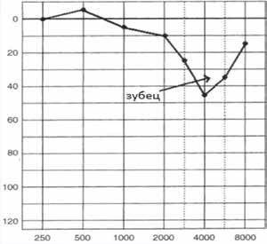
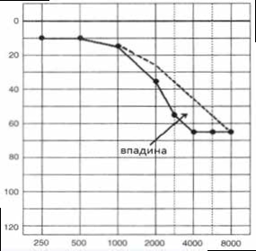
Клинические проявления потери слуха,
вызванной шумом
Высокочастотный характерный
зубец на аудиограмме, типичный для
потери слуха, вызванной шумом
Впадина на аудиограмме, типичная
при потере слуха, вызванной шумом, в
сочетании с возрастной потерей слуха

Slide 28
При потере слуха, вызванной шумом, среднее арифметическое значение порогов слуха, на речевых частотах (500, 1000 и 2000 Гц) всегда меньше, чем на высоких частотах (3000, 4000 и 6000 Гц), причем разница между средними показателями порогов слуха на речевых и высоких частотах составляет не менее 15 дБ. Пороги слуха на частотах 3000, 4000 и 6000 Гц всегда выше, чем на частоте 8000 Гц, в отличие от пресбиакузиса, при котором наблюдается пологая нисходящая кривая. При прогрессировании потери слуха повышение слуховых порогов может распространяться и на речевые частоты, что субъективно проявляется ухудшением восприятия речи. Однако воздействие шума на орган слуха, как правило, не приводит к потере слуха более чем на 75 дБ на высоких частотах и более чем 40 дБ на речевых частотах.

Slide 29
Типичные клинико-аудиологические признаки:
- наличие уровней производственного шума выше ПДУ (80 дБА);
- стаж работы в шуме, превышающем ПДУ, не менее 10 лет;
- длительность развития заболевания органа слуха до появления клинических симптомов ПСНТ не менее 5 лет;
- относительно позднее появление субъективного низкочастотного шума в ушах и голове;
- постепенное нарастание степени тяжести снижения слуха;

Slide 30
- начальный аудиологический симптом при исследовании тональной пороговой аудиометрией - повышение слуховых порогов на 4000 Гц - «зубец Кархарта»;
- длительное сохранение 100% разборчивости речи;
- двустороннее поражение органа слуха;
- отсутствие костно-воздушной диссоциации порогов слуха;
- динамика ФУНГ и его исчезновение по мере нарастания степени тугоухости;
- отсутствие других причин снижения слуха.

Slide 31
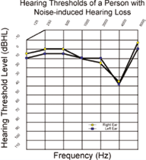
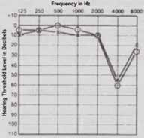
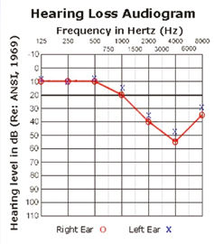
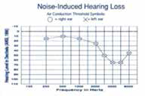
Аудиограмма при ПНСТ

Slide 32
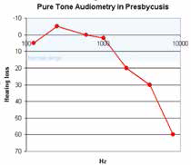
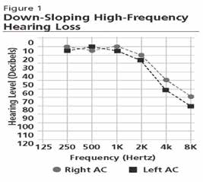
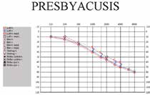
Аудиограмма при возрастной СНТ

Slide 33
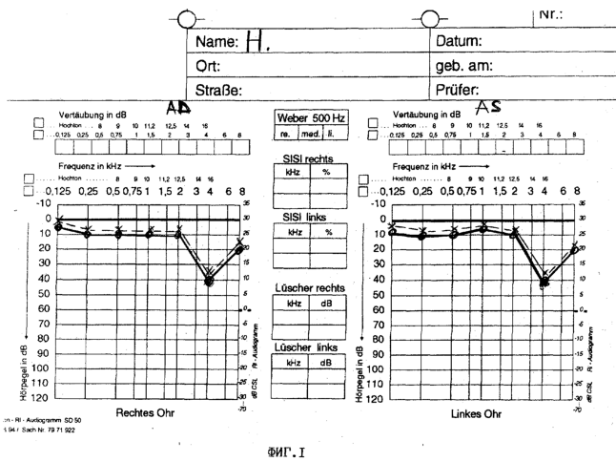
Аудиограмма признаки воздействия шума на орган слуха

Slide 34
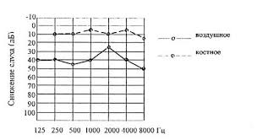
Аудиограмма при хроническом отите

Slide 35
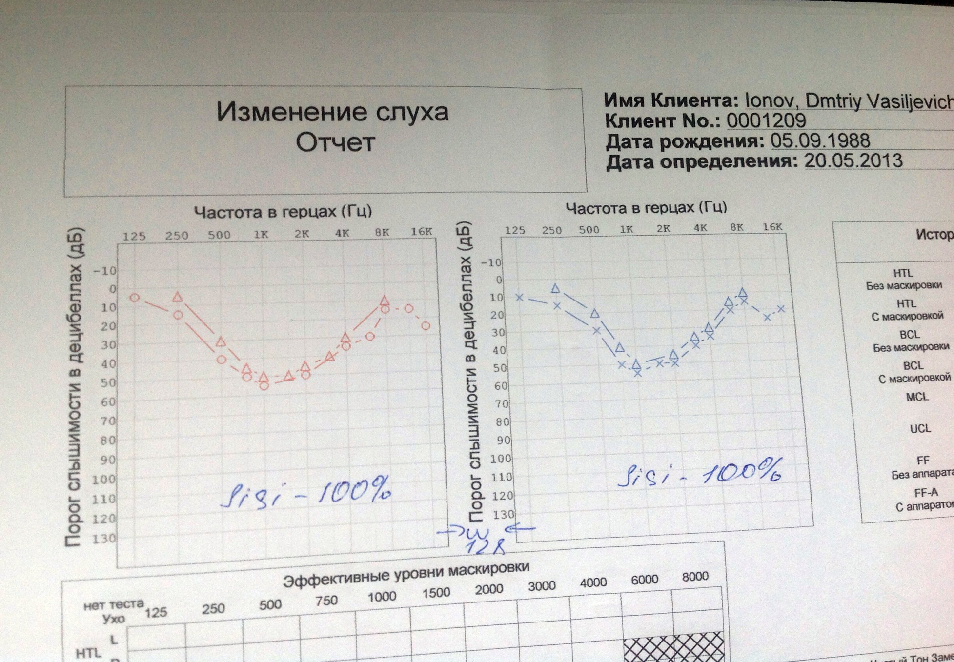

Slide 36
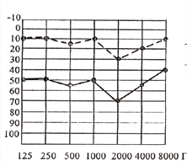
Аудиограмма при отосклерозе

Slide 37
Лекарственных препаратов, предотвращающих развитие и прогрессирование повышения порогов слуха при профессиональной тугоухости, практически, не существует.
Основными лечебными стратегиями при лечении являются:
как можно более ранняя диагностика неблагоприятного воздействия шума на орган слуха.
рациональное трудоустройство вне контакта с шумом, при наличии показаний (начиная со II степени тугоухости);
снижение влияния устранимых факторов риска сердечно-сосудистых заболеваний и лекарственная терапия болезней системы кровообращения;

Slide 38
курсы поддерживающей терапии 1-2 раза в год с использованием препаратов, улучшающих мозговой и лабиринтный кровоток, а также процессы тканевого и клеточного метаболизма, синхронизация процессов возбуждения и торможения в коре головного мозга;
немедикаментозные методы лечения и медицинской реабилитации (гипербарическая оксигенация, массаж, санаторно-курортное лечение и др.).

Slide 39
Первичная профилактика
Первичная профилактика - технологические и гигиенические мероприятия по шумоподавлению,
консультирование работников по вопросам охраны здоровья, безопасности и гигиены труда;
обеспечение работников информацией о возможных последствиях длительного контакта с шумом (видеофильмы, буклеты);
информирование о видах, преимуществах и эффективности СИЗ от шума;
санитарное просвещение и обучение правильному использованию СИЗ и поддержанию их в исправном состоянии;
обеспечение должным количеством СИЗ необходимого качества;

Slide 40
контроль использования СИЗ в период работы;
ограничение времени контакта с производственным шумом путём рационализации режимов труда и отдыха;
мониторинг уровней шума на рабочем месте (специальная оценка условий труда, производственный контроль) и др.;

Slide 41
Вторичная профилактика
соблюдение регламентов периодических медицинских осмотров,
ежегодное аудиометрическое обследование (определение исходных порогов слуха,
оценка наличия отрицательной динамики слуха (изменения степени тугоухости).

Slide 42
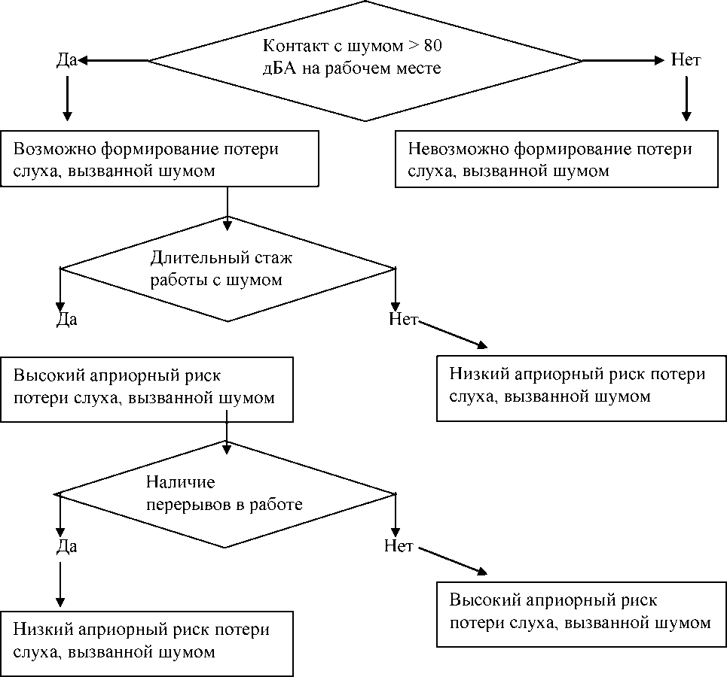
Алгоритм диагностики потери слуха, вызванной шумом, при проведении ПМО

Slide 43
Алгоритм действий врача оториноларинголога при ПМО
Первый этап
Контингент работников
Условия труда
Выбор методов обследования
Примерная оценка вероятности ПНСТ
Формирование графика и режима работы на ПМО
Анализ заключительных актов предшествующих ПМО
Второй этап

Slide 44
Алгоритм действий врача оториноларинголога при ПМО
Второй этап
Аудиометрия (требования к качеству)
ПМО
Выявление жалоб с учетом возможной аггравации здоровья
Сбор анамнеза с учетом профессионального маршрута
Акуметрия
ЛОР осмотр
Третий этап

Slide 45
Третий этап
Заключение аудиометрического исследования
Среднеарифметическая потеря слуха на частоте 4000 Гц
Среднеарифметическая потеря слуха на речевых частотах
Анализ наличия типичных признаков ПНСТ
Дифференциальная диагностика
Заключение о профпригодности

Slide 46
Критерии качества медицинской помощи
Проведение аудиометрии работникам шумовых профессий ежегодно в ходе периодических медицинских осмотров;
направление работника на консультацию в кабинет профпатолога при выявлении типичного зубца или впадины на аудиометрии;
направление работника в Центр профпатологии при наличии у него априорного риска формирования потери слуха, вызванной шумом, и типичной аудиометрической картины;

Slide 47
обязательность проведения объективных методов диагностики (импедансометрия, ОАЭ) при экспертизе связи тугоухости с профессией;
обязательность исследования КСВП и ASSR при расхождении результатов аудиологического обследования.

Slide 48
Медицинские противопоказания к допуску на работу, связанную с воздействием интенсивного шума при приеме на работу
стойкое (3 и более мес) понижение слуха, хотя бы на одно ухо, любой этиологии;
нарушение функции вестибулярного аппарата любой этиологии.

Slide 49
Медицинские противопоказания к допуску на работу, связанную с воздействием интенсивного шума при периодических медицинских осмотрах
1 степень тугоухости при наличии отрицательной динамики (в течение 1 года) по данным исследования порогов слуха при тональной аудиометрии в расширенном диапазоне частот
2 степень тугоухости при наличии отрицательной динамики (в течение 1 года) по данным исследования порогов слуха при тональной аудиометрии в расширенном диапазоне частот или наличии сопутствующей патологии (ГБ 2-3 степени, заболевания ЦНС, вертебро-базилярная недостаточность, ИБС, ЯБЖ и ДК в стадии обострения)

Slide 50
Группа ДН | Критерии | Профилактика
Iа | Практически здоровые (шума до 90 дБА) Практически здоровые (шум более 90 дБА, стаж до 10 лет) | ПМО – 1 раз в год; Информирование о риске СИЗ, ЗОЖ
Iб | Практически здоровые работники (шум более 90 дБА,стаж более 10 лет) | Массаж воротниковой зоны Рефлексотерапия Санкурлечение
II | Лица с признаками воздействия шума на орган слуха. | Гипербарическая оксигенация Превентивная фармакотерапия
IIIа | Лица с подозрением на ПНСТ для обследовании в амбулаторных условиях | Обследование в ЦПП
IIIб | Работники, имеющие с ДНСТ с легкой умеренная степень без осложнений и сопутствующей патологии | Расширенная фармакотерапия Комплексное немедикаментозное лечение
IIIв | Лица с нарушением слуха непроф. этиологии Работники, подвергающиеся воздействию шума, часто и длительно болеющие | Лечение в соответствии с основным диагнозом
IV | Работники с ДНСТ, умеренная степень, БСК | Направление на МСЭ ИПР Ежегодное наблюдение и лечение в ЦПП
V | Работники с ДНСТ, значительная степень | Терапия 2 раза в год; МСЭ; ИПР

Slide 51


